Slide 1







МОЙ ГАРДЕРОБ
1

Slide 2


АКТУАЛЬНОСТЬ ПРОЕКТА
1400 футболок выбрасывается
60 млрд ткани сжигается
2700л воды на футболку

Slide 3

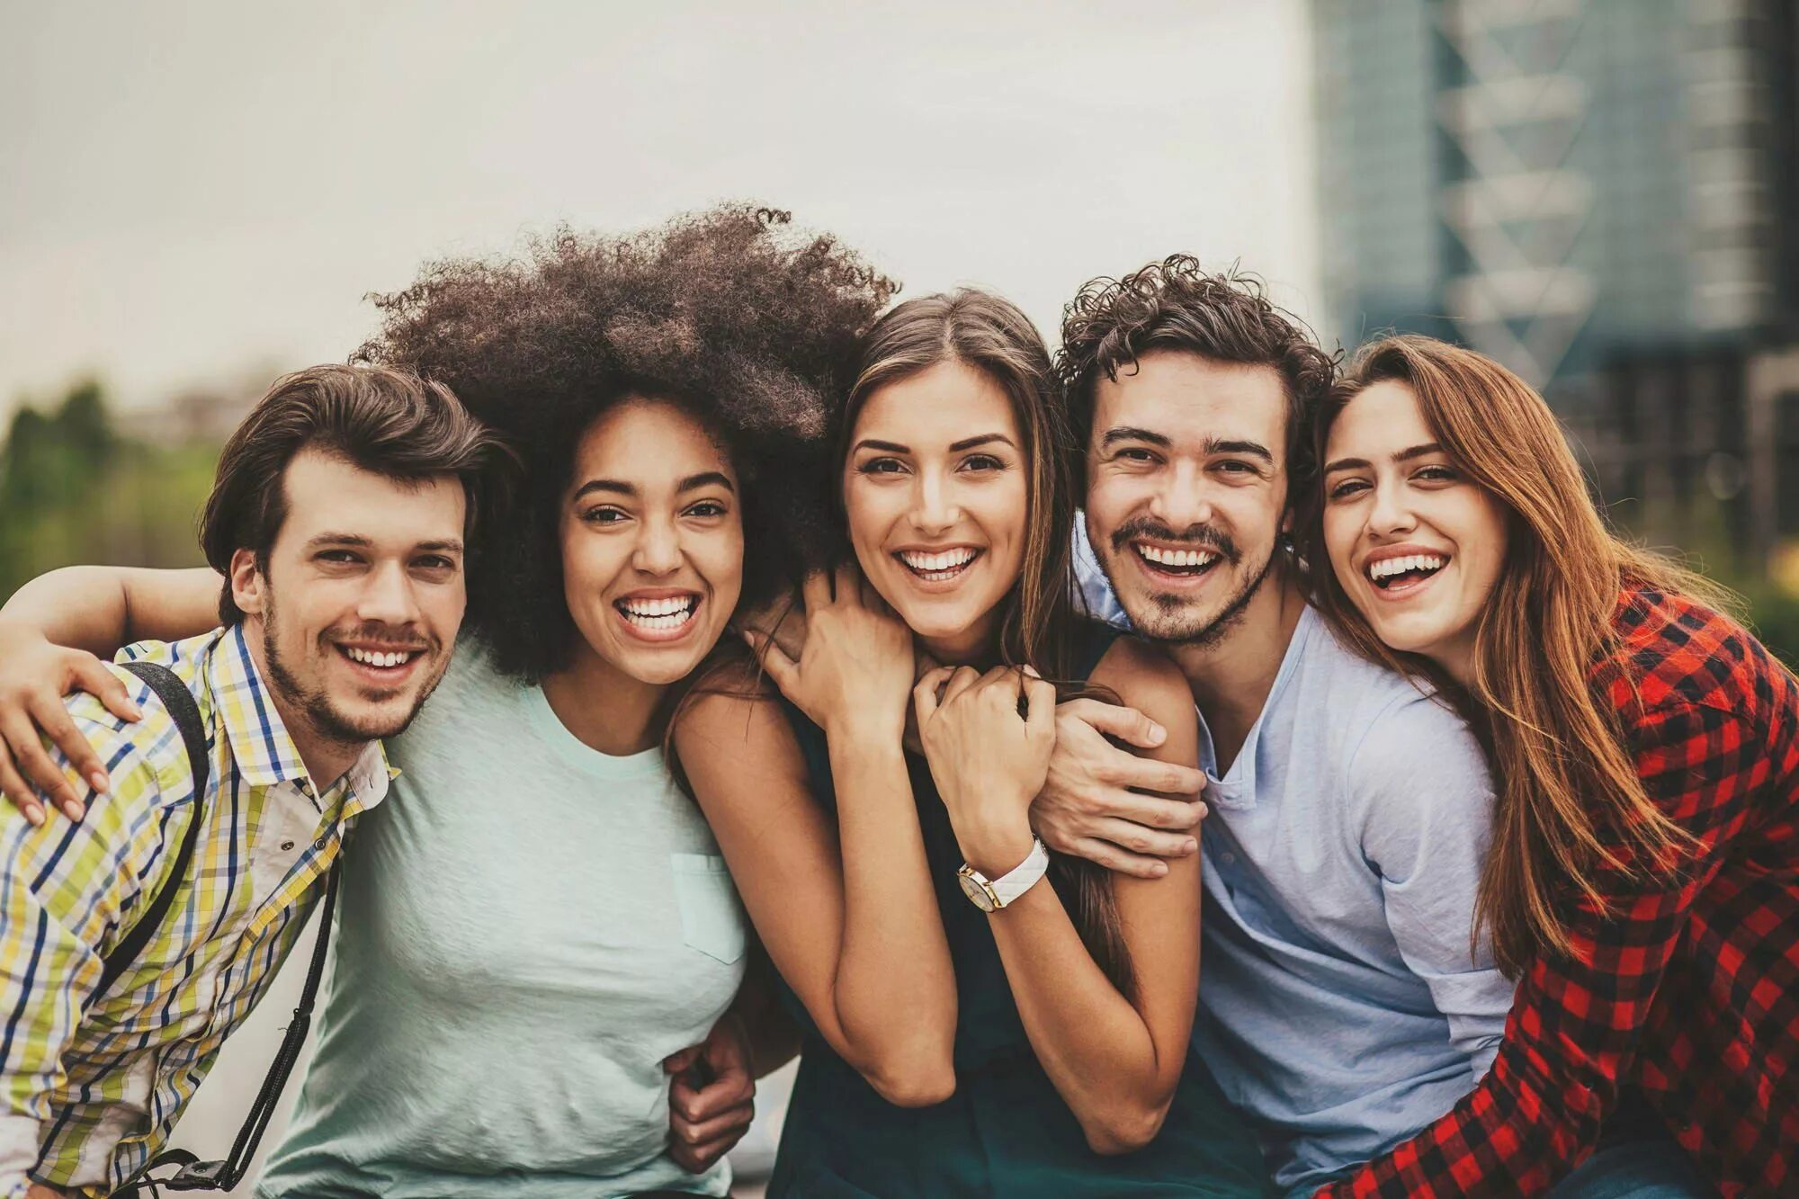

ЦЕЛЕВАЯ АУДИТОРИЯ
Молодые люди (18-25 лет)
Учатся и работают;
Хобби-Красота и исусство;
Важно как они выглядят;
Не пользуются услугами стилиста, но хотели бы;
Маленький бюджет;
Женщины (35-55 лет)
Работают;
Хобби-Здоровье и уход;
Важно как они выглядят;
Не пользуются услугами стилиста, но хотели бы;
Сложно составлять образы из имеющихся вещей;
3

Slide 4

ПРОБЛЕМА
Я купил штаны по скидке
Расстроился потому что потратил время, деньги и силы , но надеть все равно нечего
На следующий день понял, что их не с чем сочетать
Полный шкаф одежды, а надеть нечего - основная проблема современности. Людям интересно красиво одеваться, но, зачастую, бюджет не позволяет это сделать в полной мере. Следовательно, из-за небольшого выбора совершается огромное количество неосознанных покупок. В последствии вещи лежат без дела. На данный момент не существует единой платформы, где можно решить данную проблему разными способами.
4

Slide 5

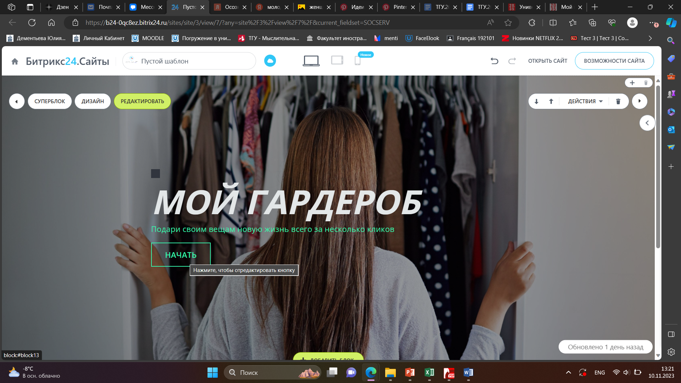
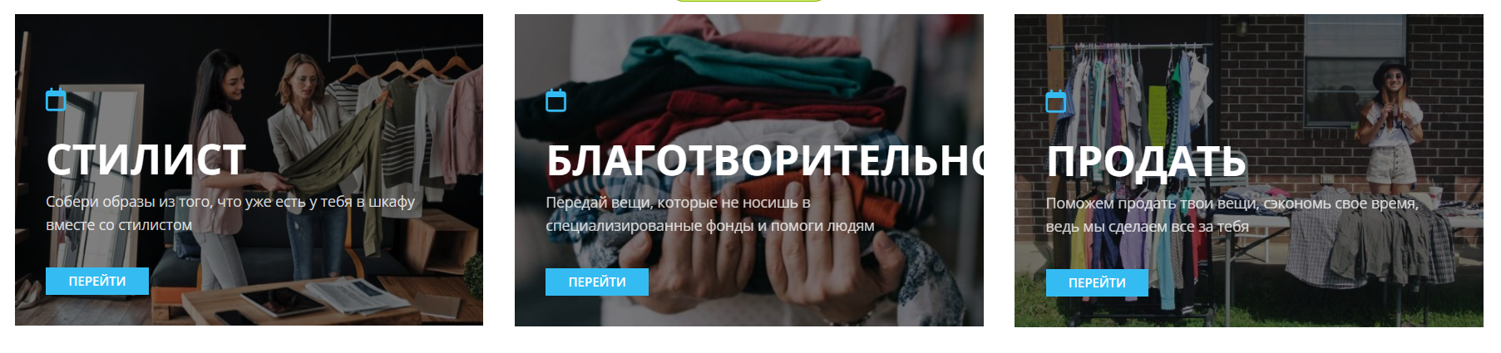
РЕШЕНИЕ
Сайт, ТГ бот
Turbologo, Битрикс24.сайты
Сиситема лояльности, накопление баллов, подписка
5

Slide 6
ЦЕННОСТЬ, ЦЕННОСТНОЕ ПРЕДЛОЖЕНИЕ
Мы, компания «Мой гардероб»
помогаем молодым людям(18-25) и женщинам (35-55)
в ситуации «Полный шкаф, а надеть нечего»
решать проблему неосознанного потребления вещей
с помощью нашего сайта и тг бота
и получать качественнй гардероб с минимальнымми затратами
6

Slide 7
РЫНОК
Мы работаем на рынке B2C
Наша ЦА – молодые люди(18-25) и женщины (35-55)
Наше решение будет стоить YY рублей - это ХХ*YY рублей
Сегменты А и B - Х1Х1 рублей (доля от предыдущей суммы)
Сможем заработать в первый год - Х2Х2 рублей (доля от доли)
7

Slide 8
БИЗНЕС-МОДЕЛЬ
Сайт и телеграмм бот с услугами
Это будет стоить ХХ рублей
У нас будут покупать услуги стилиста, также мы предоставляем услуги переработки и продажи ненужных вещей.
Дополнительно мы можем зарабатывать на кастомизации.
8

Slide 9
ТЕКУЩИЕ РЕЗУЛЬТАТЫ
Проблема
Идея
ЦА (Опрос)
Предложение
Сайт

Slide 10
КОМАНДА СТАРТАПА
РОЛЬ | ФАМИЛИЯ ИМЯ | ФОТО
ЛИДЕР (CEO) | Пашаева Сабина
ТЕХНОЛОГ, РАЗРАБОТЧИК (CTO) | Дементьева Юлия
МАРКЕТОЛОГ (СMO) | Стомпор Анастасия
10

Slide 11

ПЛАНЫ РАЗВИТИЯ
план-график на ближайшие 2-4 недели
ЧТО ДЕЛАЕМ | СРОК | ОТВЕТСТВЕННЫЙ
Разработать сайт и телеграмм бот | 1 неделя | Пашаева Сабина (лидер)
Поиск спонсоров | 1 неделя | Стомпор Анастасия (маркетолог)
Рассчитываем себестоимость нашего товара | 1 неделя | Дементьева Юлия (Технолог)
11

Slide 12

КОНТАКТЫ ЛИДЕРА
Пашаева Сабина Тахировна
+79521820192
sabinkapashaeva@yandex.ru
12

